Slide 1
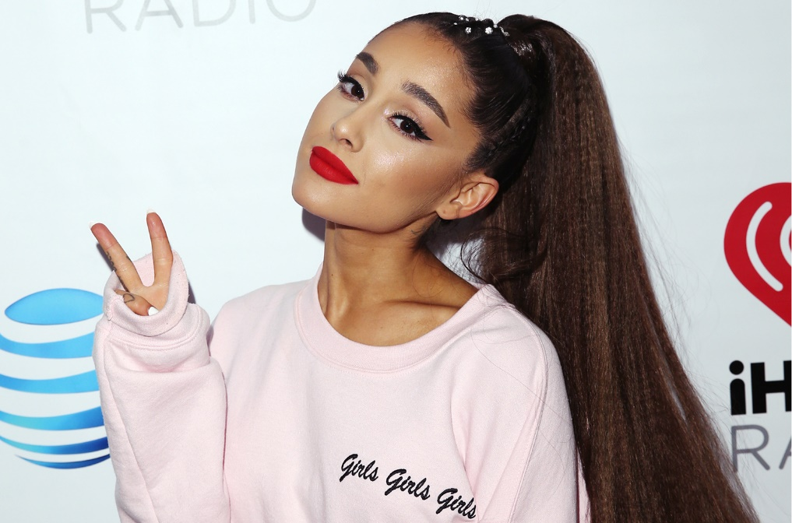
Tengo el pelo castaño.
Tengo el pelo largo.

Slide 2
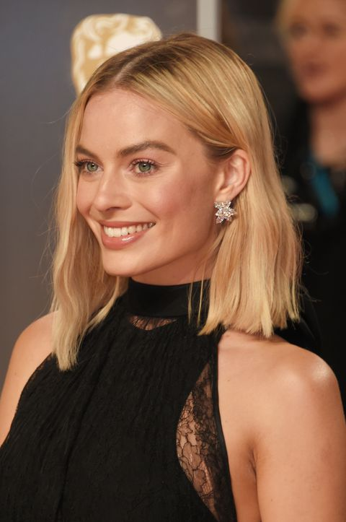
Tengo el pelo hasta los hombros.

Slide 3
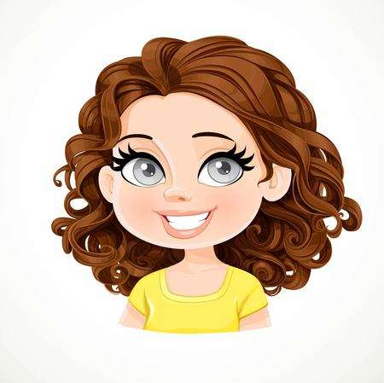
Tengo el pelo rizado.

Slide 4
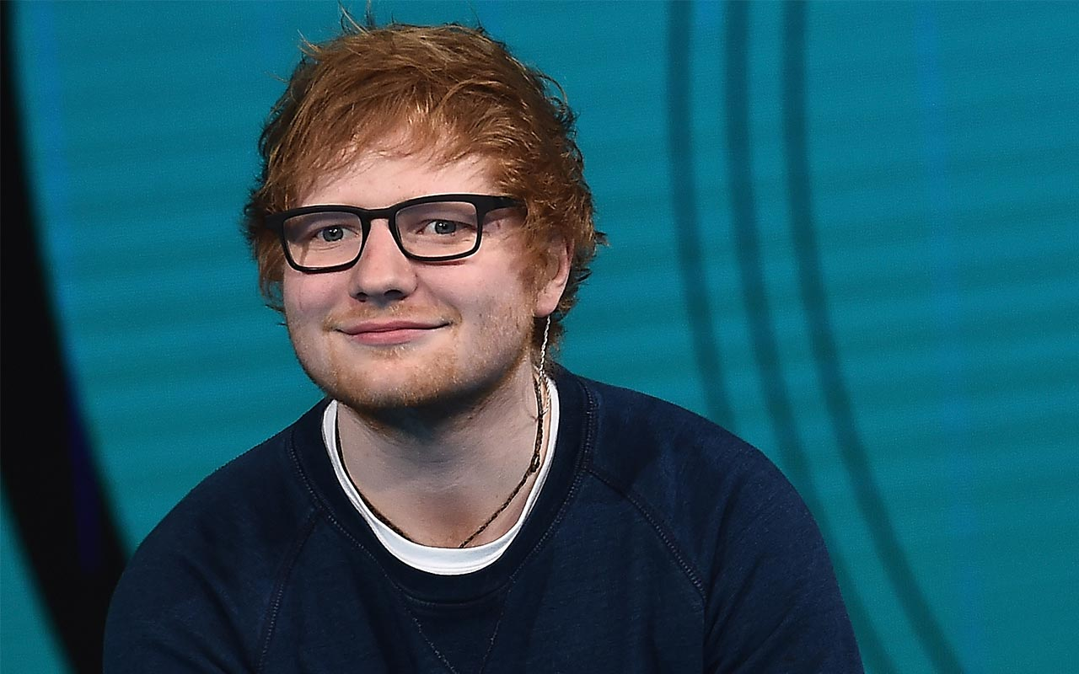
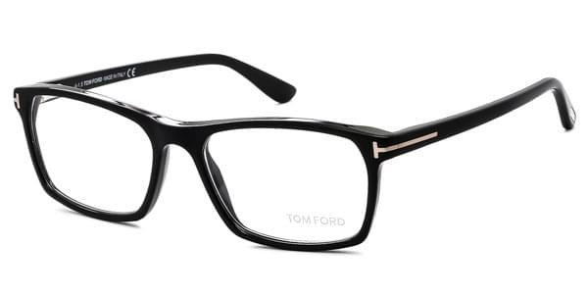
Tengo el pelo pelirrojo.
Llevo gafas.

Slide 5
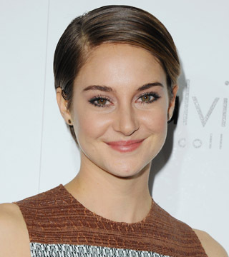
Tengo el pelo corto.

Slide 6
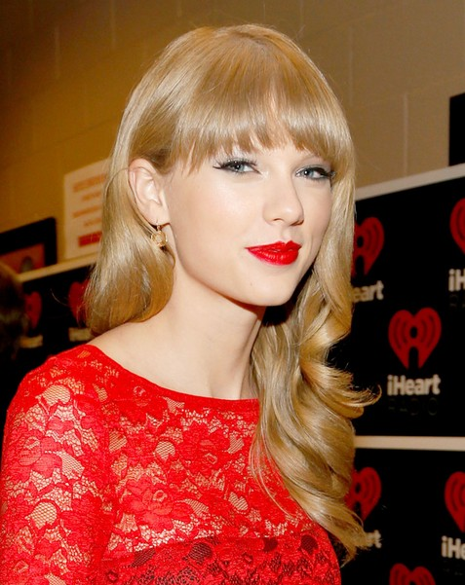
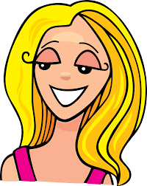
Tengo el pelo rubio.

Slide 7
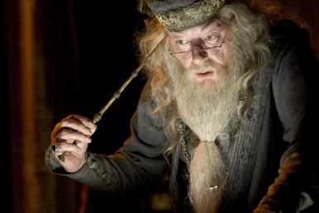
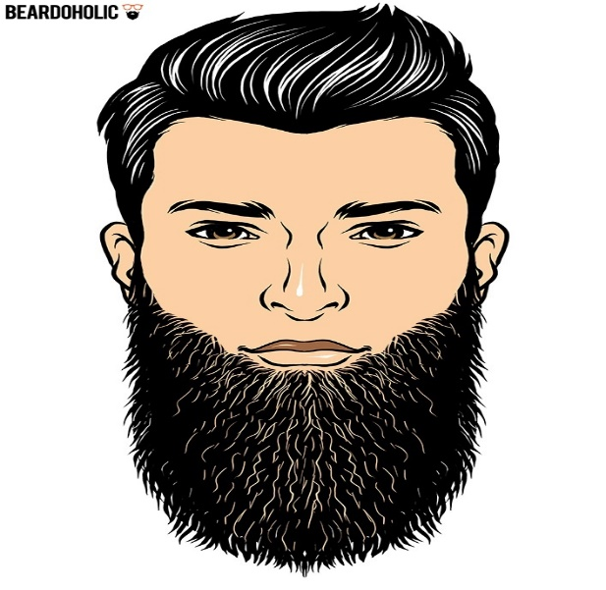
Tengo el pelo gris.
Llevo barba.

Slide 8
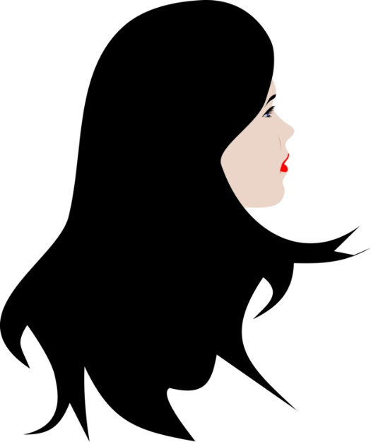
Tengo el pelo negro.

Slide 9
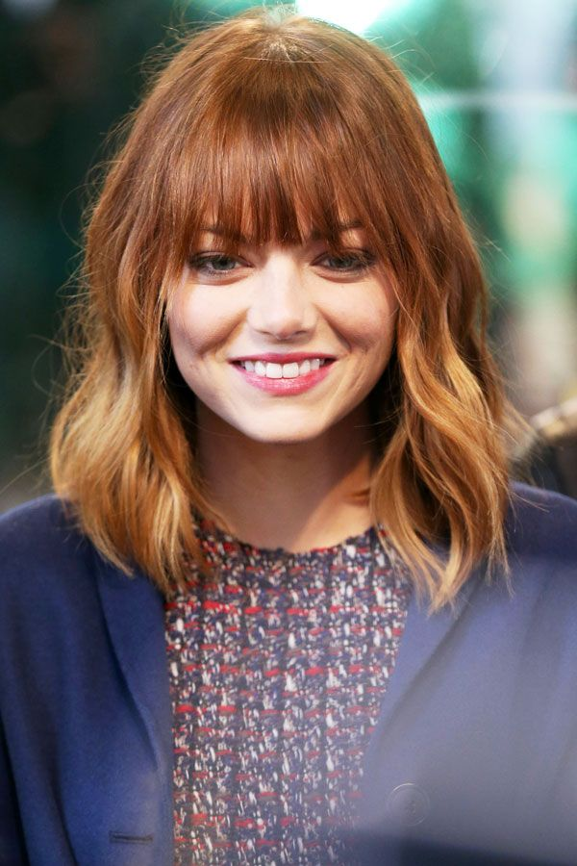
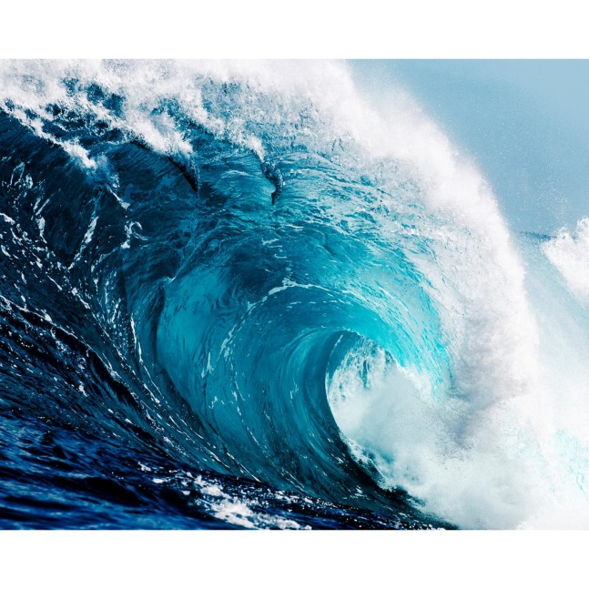
Tengo el pelo ondulado.

Slide 10
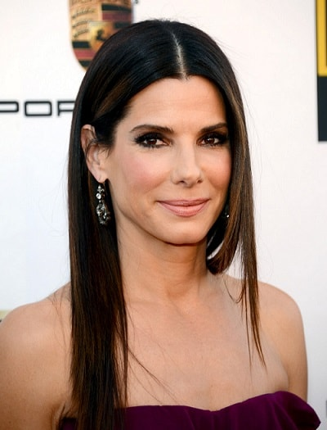
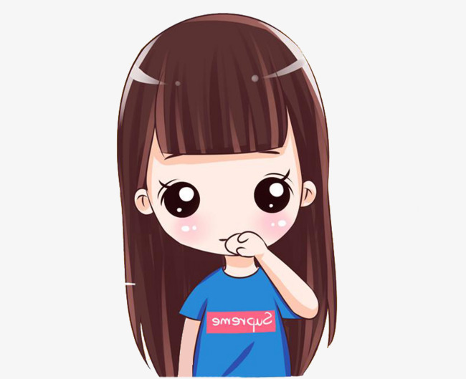
Tengo el pelo liso.

Slide 11
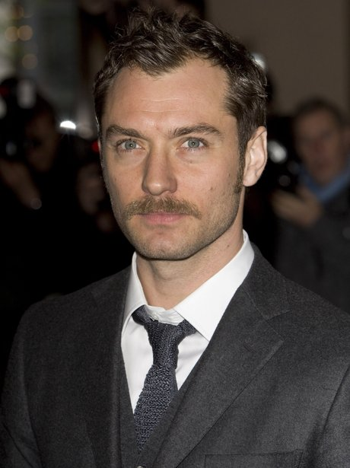
Llevo bigote.

Slide 12
Tengo los ojos azules.

Slide 13
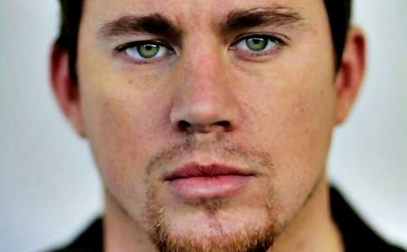
Tengo los ojos verdes.

Slide 14
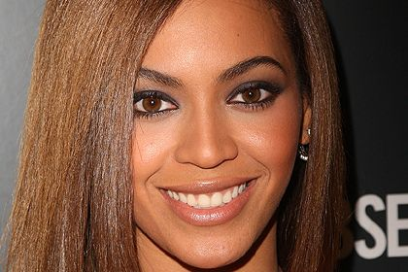
Tengo los ojos marrones.

